Slide 1
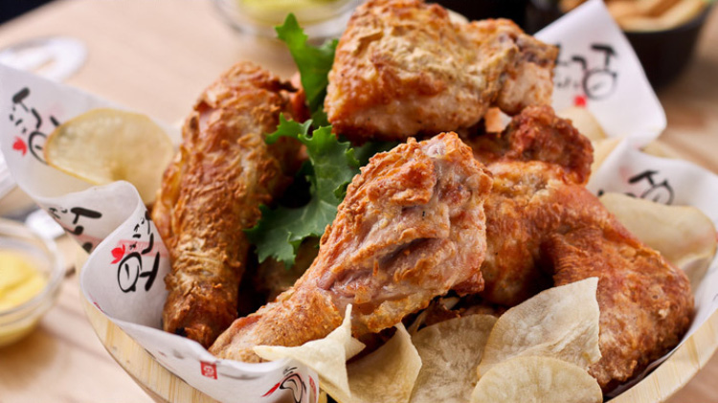
연세 치킨
B1A5 | 김소이 김세정 송민수 송자영 유건욱 정지혜

Slide 2
INDEX
모델 구현
Feature engineering
Modeling algorithm
모델링을 통한 서비스 예시

Slide 3
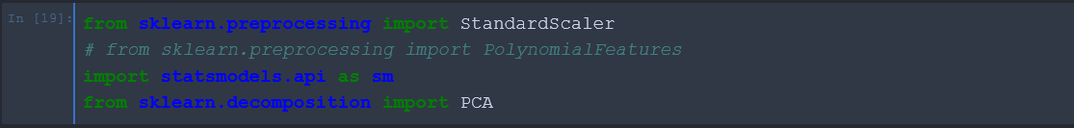
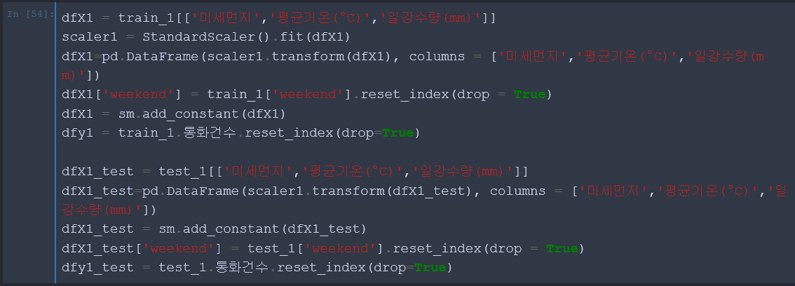
모델 구현
Feature Engineering(코드 예시)

Slide 4
모델 구현
Feature Engineering-설명
- 통화건수를 기준으로 4개의 지역으로 나누어 모델 구축
: 총 4개의 모델이 존재
- 미세먼지량, 평균기온, 일강수량을 표준화(centering, scaling)
: 변수마다 측정 단위가 다르기 때문에 표준화 필요
- 주말(금,토,일)여부의 변수를 추가
: 앞서 data understanding과정에서 금토일의 치킨업종 통화량과 평일 통화량의 평균 차이가 있음
을 확인
- 대한민국 국가대표 축구일정 변수 추가
: (국민 domain knowledge) 축구시청 = 치킨 먹는 날, 국가대표 축구 일정을 추가하여 예측력 상승

Slide 5
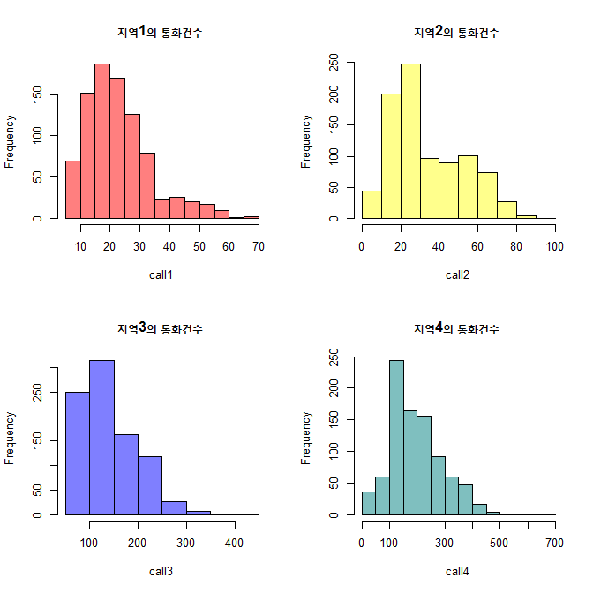
모델 구현
Modeling Algorithm
Random component가 Poisson 분포를 하는 Generalized Linear Model사용
치킨 업종 통화량이 Poisson 분포를 따른다고 보아, Possion regression을 시행
Iterative Reweighted Least Square로 계수를 찾은 후 예측값을 만듦

Slide 6
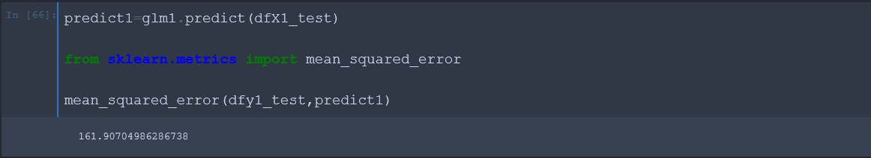
모델 구현
Modeling Algorithm
MSE of GLM
모델 선정 이유
치킨 업종 통화량이 정규분포를 따르는 것보다 포아송 분포를 따른다고 가정하는 것이 더 타당함.
GLM의 test MSE는 OLS나 RandomForest의 test MSE보다 더 작음.
이해하기 쉬운 알고리즘
서비스 제공시, backend에서 계수의 곱과 합으로 결과를 낼 수 있기에 빠른 속도 가능

Slide 7
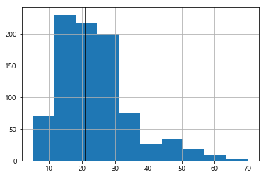
서비스 예시
전체 test기간의 주문 전화량 예측값에, 개별 치킨 가게의 예측값을 표시한 그래프를 제공
: 동일한 지역의 한 달 주문전화량에서 내 가게의 전화주문량이 어느 정도 수준이 되는지 파악할 수 있다.

